Slide 1
Tablas y Linea Base

Slide 2

Visualización de Proyectos: Tablas
Microsoft Office Project

Slide 3
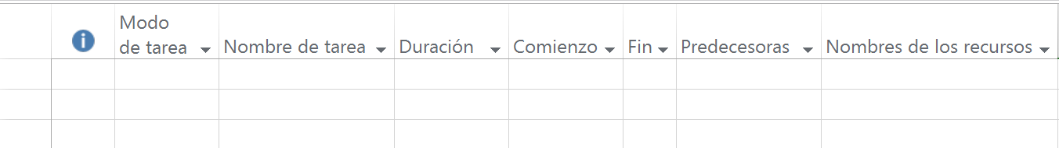
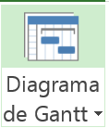
  Tablas en Project
  Las tablas son los diferentes conjuntos de columnas creados en Project y que podemos visualizar en las vistas correspondientes.

Slide 4
  Tablas en Project
Las tablas son las diferentes vistas que se tienen disponibles en el Panel de la Vista de Hoja.
Si una tabla de Microsoft Project no responde a sus necesidades, puede crear una nueva o modificar otra ya existente.
Hay 2 tipos de tablas:
  tablas de tareas (se pueden aplicar a vistas de tareas)
  tablas de recursos (se pueden aplicar a vistas de recursos).

Slide 5
Selección de una Tabla
Cómo …
  Tablas de Tareas
  Seleccione la vista “Diagrama de Gantt”.
  Seleccione VISTA | Datos | Tablas y en el submenú seleccione la tabla deseada.
  Tablas de Recursos
  Seleccione la vista “Hoja de Recursos”.
  Seleccione VISTA | Datos | Tablas y en el submenú seleccione la tabla deseada.

Slide 6
Descripción de Tablas de Tareas
A continuación se describen las principales tablas de tareas.

Slide 7
Costo | La tabla Costo de tareas o Recursos muestra la información del costo de las tareas o recursos del proyecto (incluidos costo, costo previsto, variación, costo real y costo restante).
Entrada | La tabla Entrada muestra información relativa a: Tareas para: Especificar y ver tareas del proyecto. Editar duraciones y fechas de las tareas. Vincular tareas entre sí. Ver las dependencias entre las tareas. Asignar recursos a las tareas. Recursos para: Especificar y ver recursos en el proyecto Establecer la tasa de pago y las características de los recursos Agrupar recursos relacionados

Slide 8
Hipervínculo | La tabla Hipervínculo para tareas o Recursos se utiliza para crear accesos directos y asociarlos con una tarea o recursos. Podrá dirigirse a archivos de su PC, de una red, de la Intranet de su organización y del World Wide Web. Después de crear un hipervínculo, podrá llegar hasta ese archivo si hace clic en el hipervínculo.
Programación | La tabla Programación muestra la información de programación, incluidas las fechas de comienzo y fin programadas, las fechas límite de comienzo y finalización, el margen de demora permisible y el margen de demora total. Podrá ver cuándo tiene que comenzar y finalizar una tarea y cuánto se puede retrasar el comienzo o fin sin que afecte a la fecha de fin del proyecto.

Slide 9
Resumen | La tabla Resumen de tareas o Recursos proporciona una descripción general de tareas o recursos del proyecto. Incluye en la tabla de tareas, la duración de la tarea, comienzo programado y fechas de fin, porcentaje de trabajo completado, costo y trabajo. O bien en la tabla de recursos el nombre, el grupo, la tasa estándar y de horas extra, la capacidad máxima y las unidades de recursos asignadas del recurso.
Seguimiento | La tabla Seguimiento muestra información real sobre el proyecto, a diferencia de la información programada. Puede ver cuándo comenzó y finalizó realmente una tarea, en qué punto está, cuánto tiempo ha utilizado, cuánto tiempo queda para que se complete, cuánto dinero se ha invertido.

Slide 10
Trabajo | La tabla Trabajo para tareas o recursos muestra información sobre el trabajo, incluido el trabajo previsto, la variación de trabajo, el trabajo real, el trabajo de horas extra y el trabajo restante. Para que esta tabla le resulte útil, es necesario que haya guardado el proyecto con una línea de base.
Uso | La tabla de tareas muestra las tareas del proyecto y su trabajo, duración y fechas de comienzo y de fin. La tabla de recursos muestra los recursos del proyecto y el trabajo asignado a cada uno de ellos.
Variación | La tabla Variación enfatiza las variaciones entre las fechas de comienzo y fin actuales y las fechas de comienzo y fin previstas. Para que esta tabla le resulte útil, es necesario que haya guardado el proyecto con una línea de base.

Slide 11
Crear o Modificar una Tabla
Las tablas de Project pueden modificarse y, además, pueden crearse tablas personalizadas utilizando cualquier columna (dato) almacenada por Project.

Slide 12
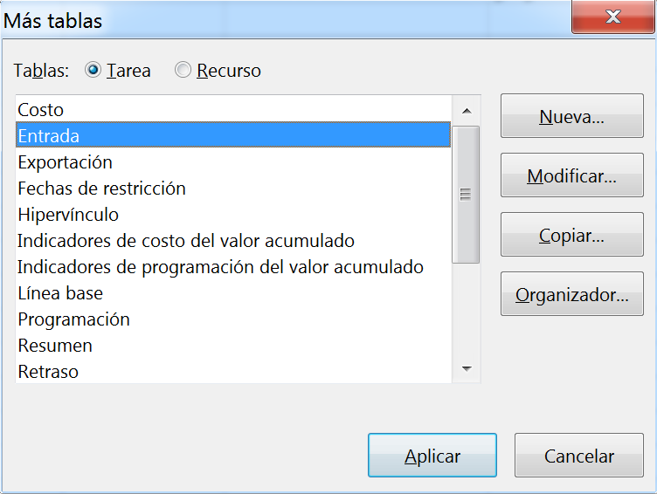
Crear o Modificar una Tabla
Cómo …
Seleccione VISTA | Datos | Tablas | Más Tablas…

Slide 13
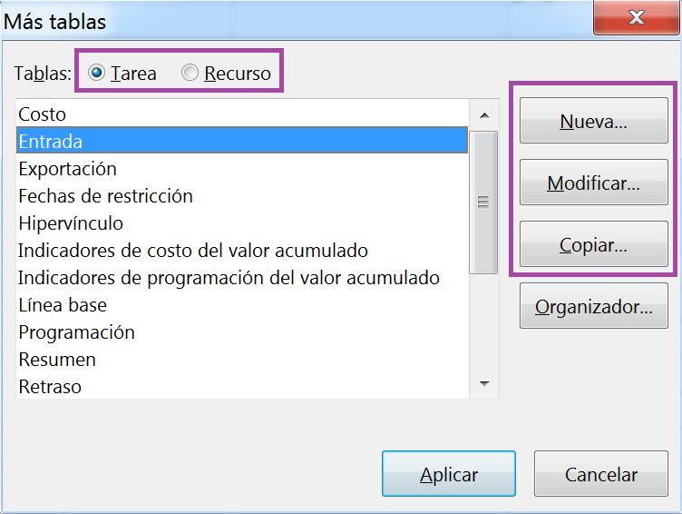
Crear o Modificar una Tabla
Cómo …
2. Seleccione el tipo de tabla (Tarea o Recurso) y seleccione “Nueva…”, “Modificar…” (si desea cambiar una existente) o “Copiar…”.

Slide 14
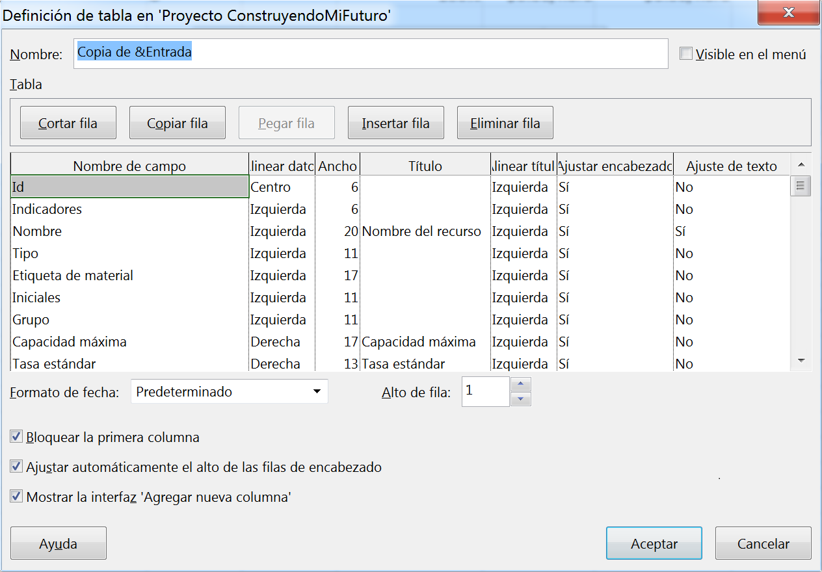
Crear o Modificar una Tabla
Ejemplo: Copiar Tabla “Entrada”

Slide 15
Crear o Modificar una Tabla
Cómo …
En el cuadro “Nombre” digite el nombre de la nueva tabla.
Si desea que la tabla aparezca en el menú principal, seleccione la casilla de verificación “Visible en el menú”.
En cada fila de la ventana, seleccione un nombre de campo, la alineación de los datos y el ancho de la columna.

Slide 16
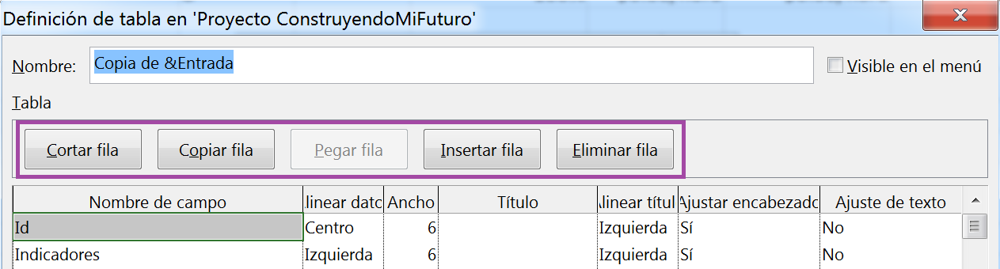
Crear o Modificar una Tabla
Cómo …
Utilice los botones para cortar, copiar, pegar, insertar y eliminar fila para editar y ordenar la lista de columnas.

Slide 17
Crear o Modificar una Tabla
Cómo …
Para sustituir el nombre de la columna, digite el nuevo título en el campo “Título” y alinéelo en el campo “Alinear título”.
En el cuadro “Formato de fecha”, seleccione un formato para los valores tipo fecha.
En el cuadro “Alto de fila”, seleccione el valor deseado para el alto de la misma.

Slide 18
Crear o Modificar una Tabla
Cómo …
Para evitar que la primera columna se desplace fuera de la vista, seleccione la casilla de verificación “Bloquear la primera columna”. La columna bloqueada no puede ser modificada.

Slide 19
Crear o Modificar una Tabla
Cómo …
Para ajustar automáticamente el alto de la fila a todo el texto, seleccione la casilla de verificación “Ajustar automáticamente el alto de las filas de encabezado”.
Para que la tabla muestre la columna “Agregar nueva columna”, seleccione la casilla de verificación “Mostrar la interfaz ‘Agregar nueva columna’”.

Slide 20
Crear o Modificar una Tabla
Cómo …
  Seleccione el botón “Aceptar”.
  Seleccione el botón “Aplicar”.

Slide 21
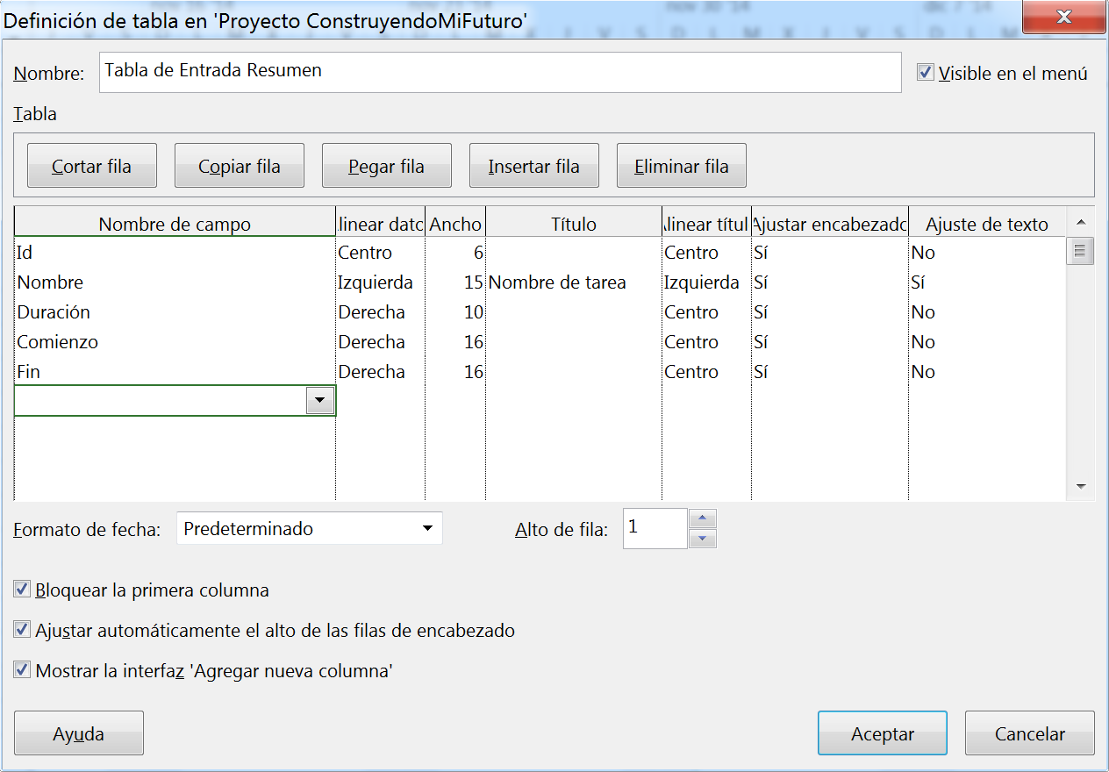
Crear o Modificar una Tabla
Ejemplo: Tabla de Entrada Resumen

Slide 22
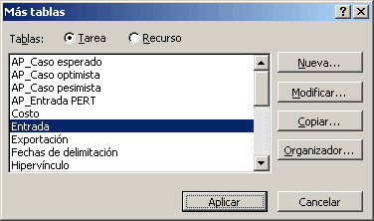
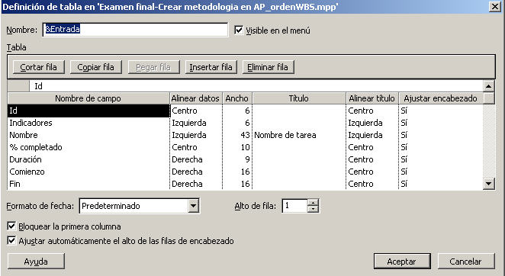
Pasos para crear o modificar una tabla
Para ver las distintas tablas definidas en Project de clic en el menú de Ver, seleccione el submenú Tabla y haga clic en Más tablas :
1
2
Seleccionar cual tabla va a modificar:
Tarea
Recursos
3

Slide 23
Establecimiento de Líneas Base

Slide 24
Línea Base: Creación y Actualización
Microsoft Office Project

Slide 25
Línea Base del Proyecto (LB)
Representa el plan de referencia de la etapa de planeación, una vez finalizado y depurado.
Proporciona los puntos de referencia con los que se compara el avance real del proyecto.
Debe incluir los cálculos necesarios para la duración de las tareas, fecha de inicio y finalización, los costos, recursos y otras variables que se desee supervisar. Puede llegar a tener un carácter contractual del proyecto.
Puede modificar o rediseñar la LB en cualquier momento del proyecto, si los involucrados están de acuerdo en la justificación del cambio.

Slide 26
Crear una Línea Base
CONSIDERACIONES
Las LB de un proyecto se almacenan en el mismo archivo junto con los datos de la programación del proyectos y los datos reales.
Es responsabilidad del usuario llevar control de la información almacenada en cada línea base.

Slide 27
Crear una Línea Base
CONSIDERACIONES
Las LB son de fácil mantenimiento (creación, actualización y borrado), por lo que se advierte un especial cuidado.
Al momento de crear\actualizar una LB, solo queda como referencia la fecha y hora de la última actualización.

Slide 28
Administración de la Línea Base (LB)
  Creada la programación y resueltos los conflictos (recursos y tareas) se tiene una mejor estimación.
  Antes de que comience la 1era tarea del proyecto es necesario definir una línea base:
    Instantánea tomada en un momento concreto para ver los cambios obtenidos.
    Para llevar a cabo un seguimiento del progreso.
  Si crea una línea base, controla el progreso viendo las variaciones entre las estimaciones de la línea de base y los datos programados.

Slide 29
Administración de la Línea Base (LB)
Información guardada en LB:
De las tareas:
  Nombres de las tareas
  Fechas de comienzo y fin
  Duraciones
  Trabajo
  Costos
  Tareas divididas
De los recursos:
  Nombres de los recursos
  Trabajo
  Costos
De las asignaciones:
  Fechas de comienzo y fin
  Trabajo
  Costos

Slide 30
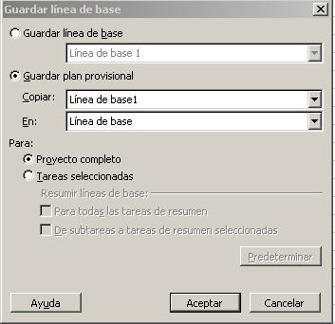
Administración de la Línea Base (LB)
  Incluye información sobre tareas, duraciones, trabajo, recursos y costos estimados
  Compara el progreso real
  Puede guardar varias hasta *11 LB en el caso de:
    proyectos que han variado o datos de la LB inicial no son válidos
En el menú Herramientas, elija Seguimiento y haga clic en Guardar línea de base.
Haga clic en Guardar línea de base y, a continuación, en la línea de base que desee guardar.
Haga clic en Proyecto completo.
Luego Aceptar
Para comparar la Línea Base, debe repetir menú Herramientas, elija Seguimiento y haga clic en Guardar PLAN PROVISIONAL.
Por último, Comparar la línea base creada sobre una línea base anterior a la creada
1
1
2
2

Slide 31
Crear una Línea Base
RECOMENDACIONES
Se recomienda usar la LB “Línea base” como LB de trabajo, pues es la que usa Project para realizar los principales comparativos de la LB con los datos reales.
Guarde las LB siguiendo un orden, iniciando en la “Línea base 1” y copiando inmediatamente la LB a la “Línea base”.

Slide 32
Borrar una Línea Base
Para borrar una LB vaya a PROYECTO | Programación | Establecer línea base | Borrar línea base y seleccione la LB a borrar en el parámetro “Borrar plan de línea base”.

Slide 33
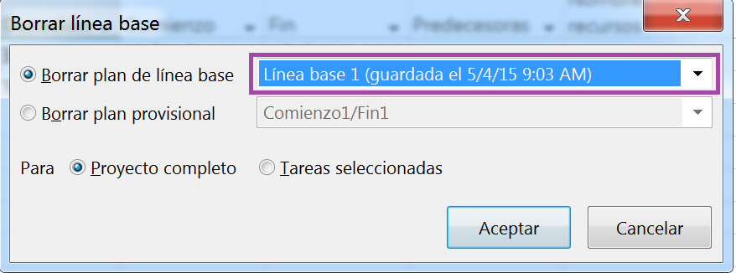
Borrar una Línea Base
PRECAUCION: al dar “Aceptar” no hay pregunta de verificación.

Slide 34
Actualizar una Línea Base
Si desea actualizar una LB, siga el mismo procedimiento de crear una.

